Slide 1
การบริหารสินเชื่อเพื่อบริโภค
(การวางแผนที่อยู่อาศัย)

Slide 2
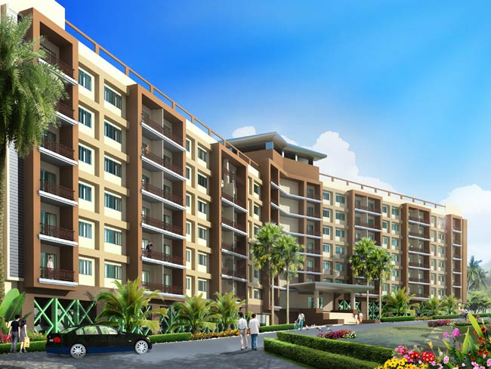
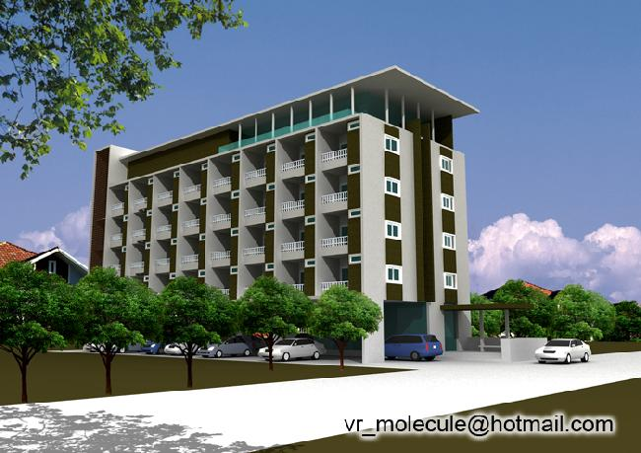
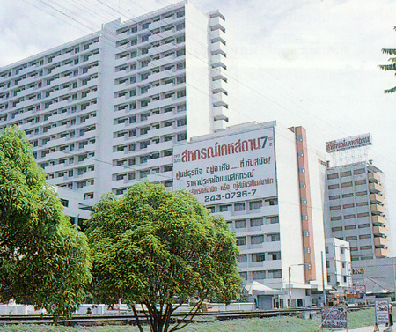
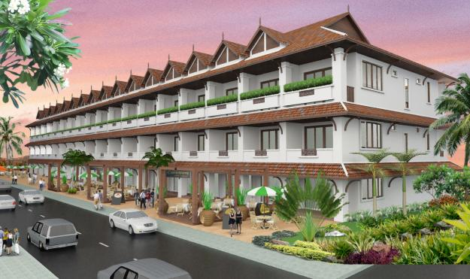
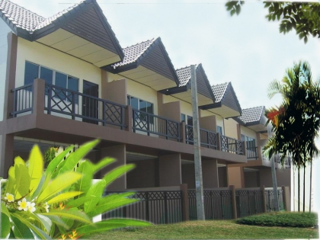
ประเภทของที่อยู่อาศัย
ตึกแถว
บ้านเดี่ยว
สหกรณ์
เคหะสถาน
ทาวน์เฮ้าส์
อพาร์ตเม้นท์
คอนโดมิเนียม
การบริหารสินเชื่อเพื่อบริโภค (การวางแผนที่อยู่อาศัย)

Slide 3
ปัจจัยในการเลือกซื้อบ้าน
1
2
3
4
สภาพแวดล้อม
ภายนอกบ้าน
ความสามารถ
ทางการเงิน
ทำเลที่ตั้ง
ขนาดของบ้าน
การบริหารสินเชื่อเพื่อบริโภค (การวางแผนที่อยู่อาศัย)

Slide 4
มูลเหตุจูงใจในการซื้อบ้าน
ดอกเบี้ยเงินกู้เพื่อซื้อบ้านที่จ่ายไป สามารถนำไปใช้สิทธิหักลดหย่อนในการคำนวณภาษีเงินได้บุคคลธรรมดาประจำปีได้ ทำให้ช่วยประหยัดภาษีโดยปัจจุบัน สามารถนำไปใช้สิทธิหักลดหย่อนและยกเว้นภาษีได้สูงสุดไม่เกิน 100,000 บาท
ทางด้านจิตวิทยา
มูลเหตุจูงใจ
ในการซื้อบ้าน
ประโยชน์ทางด้านภาษี
ภาวะเงินเฟ้อทำให้มูลค่าสูงขึ้น และมูลค่าของทรัพย์สินก็มักจะเพิ่มขึ้นเรื่อยๆ ดังนั้นบุคคลจึงหันมาลงทุนในอสังหาริมทรัพย์กันมากขึ้นในปัจจุบัน เนื่องจากให้ผลตอบแทน ที่สูงกว่าหลักทรัพย์อื่น ๆ และยังเป็นการลงทุนเพื่อเก็งกำไรด้วย หรือต้องรีบซื้อตอนนี้ก่อนที่ราคาจะสูงขึ้นในอนาคต
ป้องกันจากภาวะเงินเฟ้อ

Slide 5
รายจ่ายเพื่อที่อยู่อาศัย
ค่าธรรมเนียม
ในการจำนอง
การชำระคืน
เงินกู้
เงินดาวน์
ดอกเบี้ยและ
การประกันอัคคีภัย
ค่าซ่อมแซม
และดูแลบำรุงรักษา
การบริหารสินเชื่อเพื่อบริโภค (การวางแผนที่อยู่อาศัย)

Slide 6
รายจ่ายเพื่อที่อยู่อาศัย
1
เงินดาวน์
คือ จำนวนเงินที่ผู้ซื้อต้องชำระให้กับผู้ขายก่อนที่จะชำระ
เป็นงวด ๆ ระยะยาว โดยปกติจะอยู่ประมาณ 20-30%
ของราคาขาย
2
ค่าธรรมเนียมในการจำนอง
คือ จำนวนเงินที่ต้องจ่ายให้กับกรมที่ดิน เมื่อมีการจำนอง
บ้านและที่ดินที่ทำการซื้อ-ขายกันนี้เป็นหลักประกันเงินกู้
การบริหารสินเชื่อเพื่อบริโภค (การวางแผนที่อยู่อาศัย)

Slide 7
รายจ่ายเพื่อที่อยู่อาศัย
3
การชำระคืนเงินกู้
การคำนวณจำนวนเงินที่ผู้กู้จะต้องผ่อนชำระคืนเงินกู้รายเดือน
จะใช้ตารางการผ่อนชำระเงินกู้จำนองรายเดือนชนิดสำเร็จรูป
ซึ่งเงินที่ผ่อนชำระรายเดือนนี้จะประกอบด้วยส่วนที่เป็นการชำระ
เงินต้นและส่วนที่เป็นการชำระดอกเบี้ย
สิ่งสำคัญที่จำเป็นต้องทราบ คือ ความสามารถในการชำระเงินกู้
ว่าจำนวนเงินที่ชำระรายเดือนอยู่ในวงเงินงบประมาณที่มีอยู่หรือไม่
เมื่อทราบแล้ว ก็จะสามารถตัดสินใจได้ว่าจะกู้เงินมาซื้อบ้านได้เท่าใด
การบริหารสินเชื่อเพื่อบริโภค (การวางแผนที่อยู่อาศัย)

Slide 8
รายจ่ายเพื่อที่อยู่อาศัย
อัตราส่วนความสามารถชำระคืนเงินกู้
คือ อัตราส่วนส่วนที่ผู้ให้กู้ใช้เป็นแนวทางในการพิจารณา
ความสามารถชำระหนี้ โดยดูว่าผู้กู้ควรมีรายได้เท่าใด
จึงจะสามารถซื้อบ้านตามที่ต้องการได้
จำนวนเงิน
ที่จะชำระคืนเงินกู้เพื่อซื้อบ้านรายเดือน
จำนวนเงินที่
ผู้กู้จะต้อง
ผ่อนชำระหนี้
ทั้งสิ้นต่อเดือน
เปรียบเทียบ
จะต้องไม่สูงกว่า 25-30%
ของรายได้ก่อนหักภาษีต่อเดือน
จะต้องไม่สูงกว่า 33-38%
ของรายได้หลังหักภาษีต่อเดือน
การบริหารสินเชื่อเพื่อบริโภค (การวางแผนที่อยู่อาศัย)

Slide 9
รายจ่ายเพื่อที่อยู่อาศัย
ตัวอย่าง : สมมติว่ามีรายได้เดือนละ 30,000 บาท
จำนวนเงิน
ที่จะชำระคืนเงินกู้เพื่อซื้อบ้านรายเดือน
จำนวนเงินที่ผู้กู้จะต้องผ่อนชำระหนี้ทั้งสิ้นต่อเดือน
เปรียบเทียบ
จะต้องไม่สูงกว่า 25-30%
ของรายได้ก่อนหักภาษีต่อเดือน
จะต้องไม่สูงกว่า 33-38%
ของรายได้หลังหักภาษีต่อเดือน
25% ของ 30,000 บาท
33% ของ 30,000 บาท
7,500
~10,000
หากต้องชำระหนี้อื่นมากกว่า
2,500 บาท จำนวนเงินที่
จ่ายคืนเงินกู้จำนองจะลดลงตาม
ผลต่าง = 2,500 บาท
เช่น หนี้อื่นที่ต้องชำระมีจำนวน
3,500 บาท ดังนั้น จำนวนเงินที่
สามารถจ่ายคืนเงินกู้จำนองจะเหลือ
6,500 บาท
การบริหารสินเชื่อเพื่อบริโภค (การวางแผนที่อยู่อาศัย)

Slide 10
รายจ่ายเพื่อที่อยู่อาศัย
นอกจากจะกำหนดวงเงินสูงสุดที่สามารถชำระคืนเงินกู้จำนองแล้ว
ยังจำเป็นต้องพิจารณาถึงรายจ่ายในการดำรงชีวิตประจำ
และควรเปลี่ยนพฤติกรรมการบริโภค ลดสิ่งฟุ่มเฟือยลง
เนื่องจากการซื้อบ้านนั้นมีผลกระทบต่อกระแสเงินสด
และควรทบทวนงบประมาณใหม่ รวมทั้งรายจ่ายเพื่อซื้อบ้าน
การชำระคืนเงินกู้จำนอง ค่าน้ำ ค่าไฟ ค่าซ่อมแซม
ค่าเบี้ยประกันอัคคีภัยและอื่น ๆ และพิจารณาว่ารายได้
ควรจัดสรรเพื่อที่อยู่อาศัยประมาณเท่าใด
โดยที่ให้รายได้มีเพียงพอกับรายจ่าย หรืออาจจะเลือก
บ้านที่ราคาต่ำกว่าและเล็กกว่า เพื่อจะได้มีเงินเพียงพอใช้จ่าย
การบริหารสินเชื่อเพื่อบริโภค (การวางแผนที่อยู่อาศัย)

Slide 11
รายจ่ายเพื่อที่อยู่อาศัย
4
ดอกเบี้ยและการประกันอัคคีภัย
ในการกู้ยืมเงิน นอกจากจะต้องชำระคืนเงินต้นและ
ดอกเบี้ยรายเดือนแล้ว ยังต้องชำระค่าเบี้ยประกันภัย
รายเดือนด้วย เนื่องจากผู้ให้กู้ มักจะให้ทำประกัน
อัคคีภัยบ้านและที่ดินที่จำนองเป็นหลักประกันเงินกู้
และให้ผู้กู้เป็นผู้รับผิดชอบค่าเบี้ยประกันภัยดังกล่าว
โดยจะนำไปเพิ่มจำนวนเงินที่ผ่อนชำระเงินกู้รายเดือน
การบริหารสินเชื่อเพื่อบริโภค (การวางแผนที่อยู่อาศัย)

Slide 12
รายจ่ายเพื่อที่อยู่อาศัย
5
ค่าซ่อมแซมและดูแลบำรุงรักษา
นอกเหนือจากรายจ่ายที่ชำระคืนเงินกู้ประจำเดือนแล้ว
ผู้ซื้อยังต้องจ่ายค่าซ่อมแซมดูแลรักษาต่อเนื่องกันเป็นประจำ
เช่น ทาสีใหม่ หลังคารั่ว ท่อน้ำแตก เป็นต้น
การบริหารสินเชื่อเพื่อบริโภค (การวางแผนที่อยู่อาศัย)

Slide 13
ขั้นตอนในการซื้อบ้าน
1
สำรวจดูตลาดบ้านที่อยู่อาศัย
2
เอเย่นต์
3
การชำระเงินค่าซื้อบ้านและที่ดินและการทำสัญญาจำนอง
4
การจัดหาแหล่งเงินกู้ซื้อบ้าน
การบริหารสินเชื่อเพื่อบริโภค (การวางแผนที่อยู่อาศัย)

Slide 14
การก่อหนี้ใหม่ (Refinancing)
บางครั้ง หลังจากที่ซื้อบ้านโดยการกู้ยืมและอยู่ในช่วงที่กำลังผ่อนชำระคืนเงินกู้
ถ้าอัตราดอกเบี้ยของเงินกู้ประเภทเดียวกันนี่ลดลง อาจจะ 1% ถึง 2% หรือมากกว่า
บุคคลอาจติดต่อกับผู้กู้เดิมถึงการก่อหนี้ใหม่
เพื่อให้ได้อัตราดอกเบี้ยใหม่ที่ต่ำกว่าเดิม
อย่างไรก็ตาม ถึงแม้ว่าผู้กู้จะได้ประโยชน์จากก่อหนี้ใหม่จากอัตราดอกเบี้ยที่ลดลง
แต่ก็ควรพิจารณาถึงปัจจัยอื่นด้วย เป็นต้นว่า ต้องเสียค่าทำจำนองใหม่
ค่าธรรมเนียมและอื่น ๆ ในการทำสัญญาใหม่
การบริหารสินเชื่อเพื่อบริโภค (การวางแผนที่อยู่อาศัย)

Slide 15
การก่อหนี้ใหม่ (Refinancing)
ดังนั้น การจะตัดสินใจว่าควรก่อหนี้ใหม่หรือไม่นั้น ทำได้โดยการเปรียบเทียบ
ระหว่างประโยชน์ที่ได้จากการที่ดอกเบี้ยลดลง กับค่าใช้จ่ายในการก่อหนี้ใหม่
ว่าอย่างใดจะได้ประโยชน์กว่ากัน
ประโยชน์ที่ได้จากการที่ดอกเบี้ยลดลง
ค่าใช้จ่าย
ในการก่อหนี้ใหม่
เปรียบเทียบ
การบริหารสินเชื่อเพื่อบริโภค (การวางแผนที่อยู่อาศัย)

Slide 16
การตัดสินใจเช่าหรือซื้อบ้านเป็นของตนเอง
การตัดสินใจเช่าหรือซื้อบ้านขึ้นอยู่กับปัจจัยต่าง ๆ ดังนี้
1
ราคาบ้านและอัตราดอกเบี้ยเงินกู้เพื่อซื้อบ้าน
2
ภาษีดอกเบี้ยที่คาดว่าจะประหยัดได้จากการซื้อบ้าน
3
ราคาบ้านที่คาดไว้ในอนาคต
4
ผลตอบแทนทางการเงินที่คาดไว้
จากการไม่ซื้อบ้านแต่นำเงินจำนวนนี้ไปลงทุนที่อื่น
5
ช่วงระยะเวลาที่คาดว่าจะอาศัยอยู่ในท้องถิ่นนี้
การบริหารสินเชื่อเพื่อบริโภค (การวางแผนที่อยู่อาศัย)

Slide 17
การตัดสินใจเช่าหรือซื้อบ้านเป็นของตนเอง
ค่าใช้จ่ายทั้งสิ้น
สำหรับการ
ซื้อบ้าน
ค่าใช้จ่ายทั้งสิ้น
สำหรับการ
เช่าบ้าน
เปรียบเทียบ
ในระยะสั้น การซื้อบ้านผู้ซื้อจะมีภาระต้องจ่ายค่าใช้จ่ายต่างๆ สูงกว่าการเช่า
แต่ในระยะยาวแล้วการซื้อบ้านจะให้ประโยชน์มากกว่าการเช่า
ซึ่งผลประโยชน์ที่ได้ส่วนใหญ่ ได้มาจากภาวะเงินเฟ้อ
ทำให้มูลค่าของอสังหาริมทรัพย์เพิ่มขึ้นตามอัตราเงินเฟ้อ
จึงทำให้การซื้อบ้านเป็นทางเลือกที่ดีกว่าการเช่า
การบริหารสินเชื่อเพื่อบริโภค (การวางแผนที่อยู่อาศัย)

Slide 18
Thank You !
การบริหารสินเชื่อเพื่อบริโภค (การวางแผนที่อยู่อาศัย)

